Slide 1
第二部分 – 公钥密码
第9章 公钥密码学与RSA
第10章 密钥管理和其他公钥密码体制

Slide 2
第九章 – 公钥密码学与RSA
公钥密码学的发展是整个密码学发展历史中最伟大的一次革命，也是唯一的一次革命。
从密码学产生以来，几乎所有的密码体系都是基于替代和置换这些初等方法：
1.几千年来，对算法的研究主要是通过手工计算来完成的。
2.利用电子机械转轮可以开发出极其复杂的加密系统：轮转机。
3.利用计算机可以设计更加复杂的系统：DES，AES。

Slide 3
第九章 – 公钥密码学与RSA
公钥密码学与其前的密码学完全不同。
1. 公钥算法是基于数学函数而不是基于替换和置换。
2. 公钥密码是非对称的，它使用两个独立的密钥。
使用两个密钥在消息的保密性、密钥分配和认证领域有着重要意义。

Slide 4
第九章 – 公钥密码学与RSA
关于公钥密码的常见的几种误解：
1.从密码分析的角度看，公钥密码比传统密码更安全。
事实上，任何加密的安全性依赖于密钥的长度和破译密文所需要的计算量。
从抗密码分析的角度看，原则上不能说传统密码优于公钥密码，也不能说公钥密码优于传统密码。
2.公钥密码是一种通用的密码，所以传统密码已经过时。
其实正相反，由于现有的公钥密码方法所需的计算量大，所以取缔传统密码似乎不太可能。“公钥密码学仅限于用在密钥管理和签名这类应用中”。

Slide 5
第九章 – 公钥密码学与RSA
3.用公钥密码实现密钥分配则非常简单(传统密码中与密钥分配中心的会话是一件一场麻烦的事情)。
事实上，使用公钥密码也要某种形式的协议，该协议通常包含一个中心代理，并且它所包含的处理过程既不比传统密码中的那些过程更简单，也不比之更有效。

Slide 6
第九章 – 公钥密码学与RSA
公钥密码术语：
非对称密钥
两个密钥：公钥和私钥，用来实现互补运算，即加密和解密，或者生成签名与验证签名
公钥证书
认证机构将用户的姓名和公钥绑定在一起，用户用自己的私钥对数字文件签名后，可以通过证书识别签名者，因为签名者是唯一拥有与证书上对应的秘钥的用户
公钥密码(非对称密码)算法
含有两个密钥：公钥和私钥。从公钥中推出私钥在计算上不可行。
公钥基础
由一系列的协议、服务平台、软件和工作站组成，用于管理证书和公钥-私钥对，并产生、维护和废除公钥证书。

Slide 7
第九章 – 公钥密码学与RSA
9.1 公钥密码体制的基本原理
公钥密码学的概念是为了解决传统密码中最困难的两个问题而提出的。
1.密钥分配问题(第14章)，用对称密码进行秘钥分配要求(1)通信双方已经共享一个密钥，而该密钥已通过某种方式分配给通信双方；或者(2)利用密钥分配中心。公钥密钥发明人之一Diffie认为：第二个要求有悖于密码学的精髓，即应在通信过程中完全保持保密性。
2.“数字签名”问题：能否设计一种方法，它能确保数字签名是出自某特定的人，并且各方对此均无异议？
1976年Diffie和Hellman针对上述两个问题提出了一种方法，即公钥密码体制。

Slide 8
9.1 公钥密码体制的基本原理
公钥密码体制
公钥算法依赖于一个加密密钥和一个与之相关不同的解密密钥，这些算法都具有下述重要特点：
仅根据密码算法和加密密钥来确定解密密钥在计算上是不可行的。
另外，有些算法(如RSA)，还有以下特点：
两个密钥中任何一个都可用来加密，另一个用来解密。

Slide 9
9.1 公钥密码体制的基本原理
公钥密码体制有6个组成部分：
明文：算法的输入。它们是可读信息或数据。
加密算法：加密算法对明文进行各种转换。
公钥和私钥：算法的输入。这对密钥中一个用于加密，一个用于解密。加密算法执行的变换依赖于公钥或者私钥。
密文：算法的输出。它依赖于明文和密钥，对给定的消息，不同的秘钥产生的密文不同。
解密算法：该算法接收密文和相应的密钥，并产生原始的明文。

Slide 10
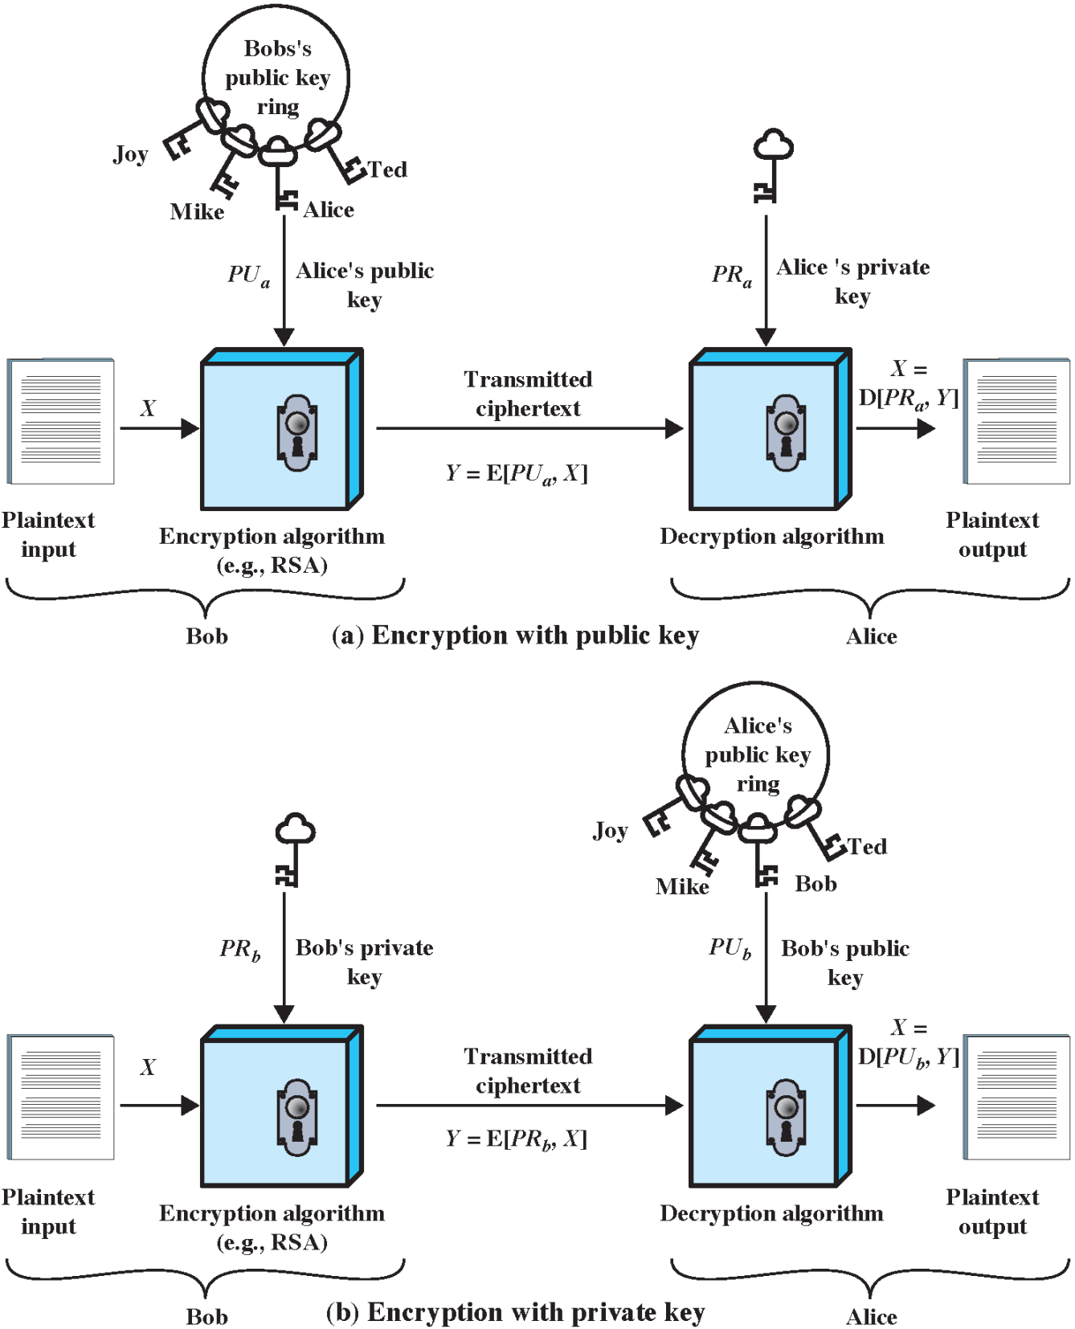
9.1 公钥密码体制的基本原理
其主要步骤如下所述：
用公钥进行加密：
用私钥进行加密：

Slide 11
9.1 公钥密码体制的基本原理
利用这种方法，通信各方均可访问公钥，而私钥是各通信方在本地产生的，所以不必进行分配。只要用户的私钥受到保护，保持秘密性，那么通信就是安全的。在任何时刻，系统可以改变其私钥，并公布相应的公钥以替代原来的公钥。

Slide 12
9.1 公钥密码体制的基本原理
下表总结了对称密码和公钥密码的一些重要特性。
我们一般将对称密码中使用的密钥称为秘密钥，将公钥密码中使用的两个密钥分别称为公钥和私钥。私钥总是保密的。
传统密码 | 公钥密码
一般要求 1.加密和解密使用相同的密钥和相同的算法 2.收发双方必须共享秘钥 安全性要求 1.密钥必须是保密的 2.若没有其他信息，则解密消息是不可能或至少是不可行的 3.知道算法和若干密文不足以确定密钥 | 一般要求 1.同一算法用于加密和解密，但加密和解密使用不同密钥 2.发送方拥有加密或解密密钥，而接收方拥有另一密钥 安全性要求 1.两个密钥之一必须是保密的 2.若没有其他信息，则解密消息是不可能或至少是不可行的 3.知道算法和其中一个密钥以及若干密文不足以确定另一密钥

Slide 13
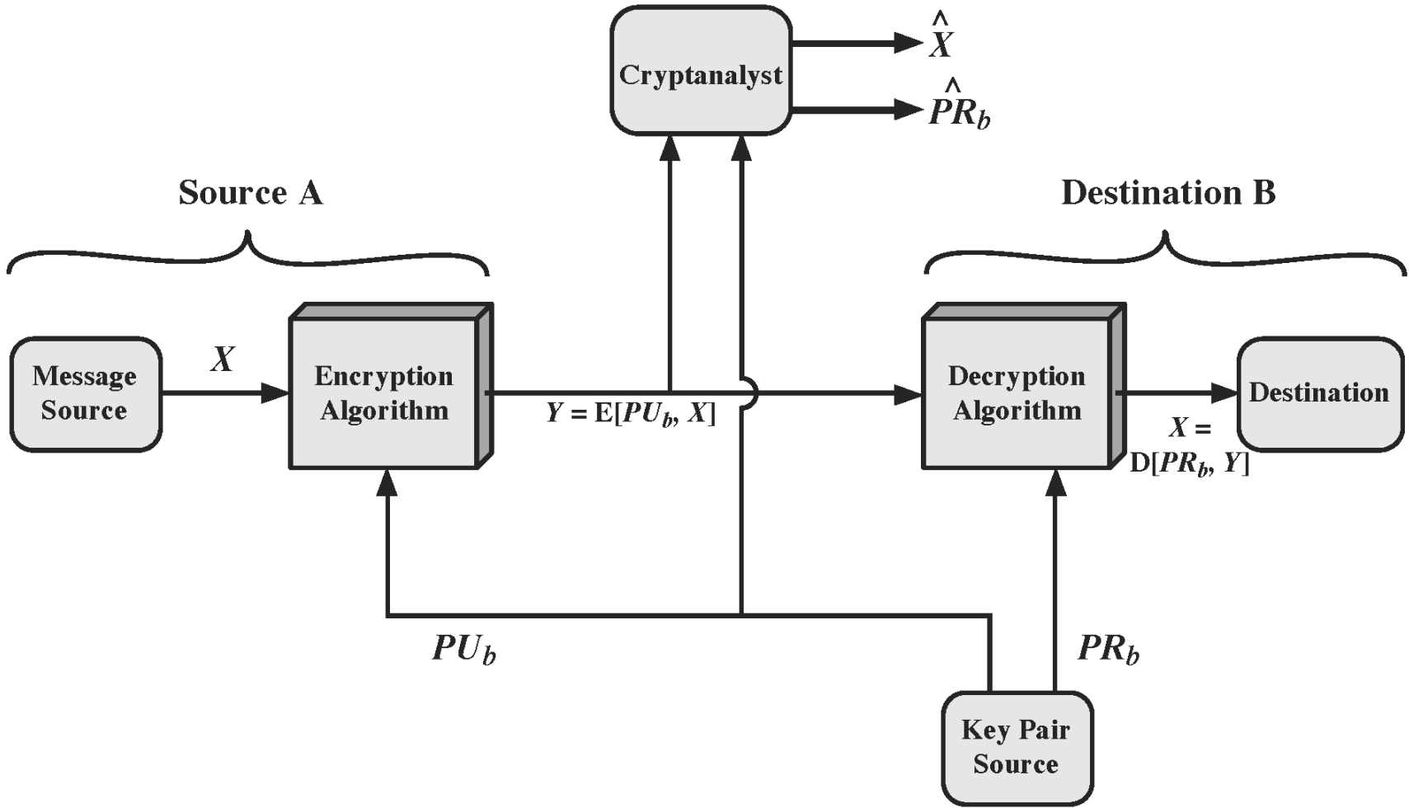
9.1 公钥密码体制的基本原理
下面结合下图进一步分析公钥密码体制的基本要素。
保密性：

Slide 14
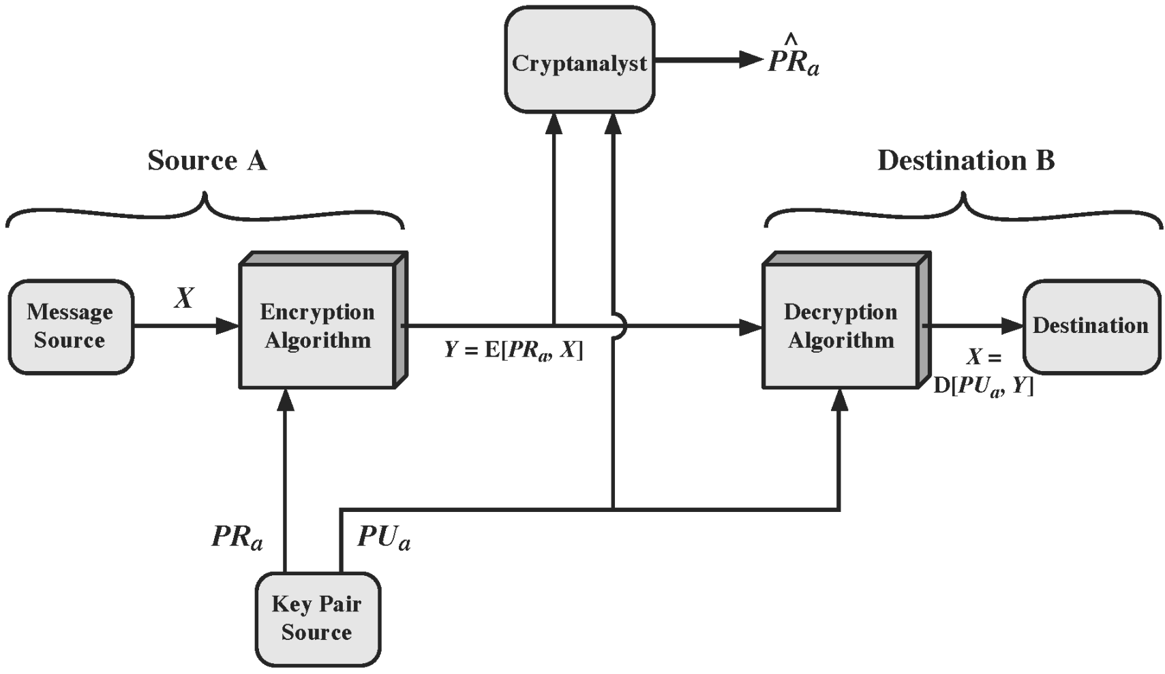
9.1 公钥密码体制的基本原理
认证：

Slide 15
9.1 公钥密码体制的基本原理
上述方法由于需要对整条消息加密，从而需要大量的存储空间。解决这个问题的更有效途径是，只对一个称为认证符的小数据块加密。
该方法不能保证消息的保密性。

Slide 16
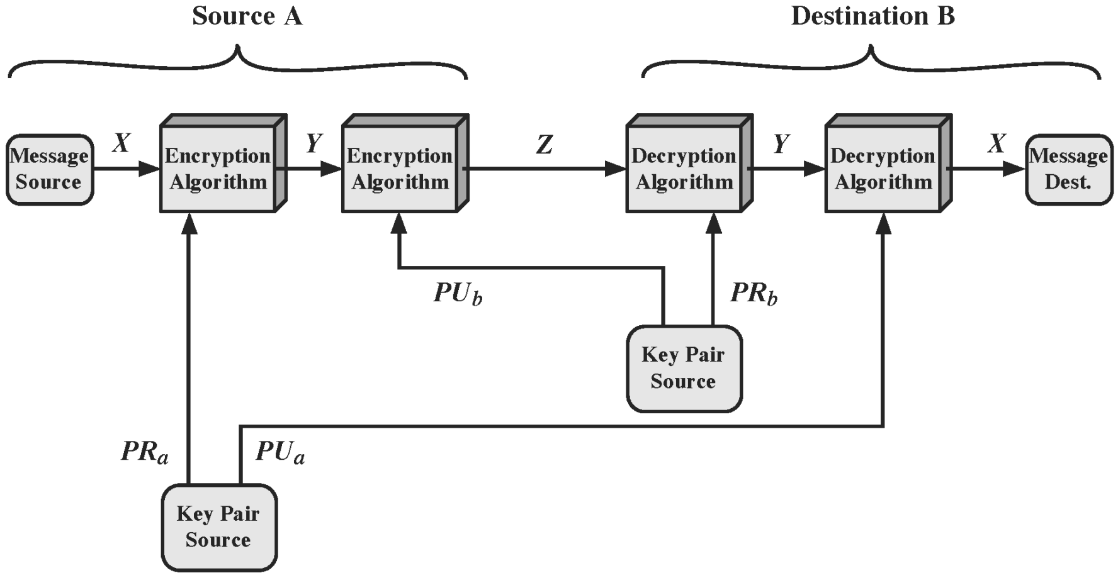
9.1 公钥密码体制的基本原理
保密性和认证：

Slide 17
9.1 公钥密码体制的基本原理
公钥密码体制的应用：
公钥密码体制的特点是使用具有两个密钥的密码算法，其中一个密钥是私有的，另一个是公有的。根据不同的应用，发送方可使用其私钥或者接收方的公钥或同时使用二者来执行密码功能。一般地，公钥密码体制的应用可分为三类：
加密/解密：发送方用接收方的公钥对消息加密。
数字签名：发送方用其私钥对消息“签名”。签名可以通过对整条消息加密或者对消息的一个小的数据块加密来产生，其中该小数据块是整条消息的函数。
密钥交换：通信双方交换会话密钥。有几种不同的方法可用于密钥交换，这些方法都使用了通信一方或双方的私钥。

Slide 18
9.1 公钥密码体制的基本原理
有些算法可用于上述三种应用，而其他的一些算法则只适用其中一种或两种应用，下表列出了本书中所讨论的算法及其所支持的应用。
算法 | 加密/解密 | 数字签名 | 密钥交换
RSA | 是 | 是 | 是
椭圆曲线 | 是 | 是 | 是
Diffie-Hellman | 否 | 否 | 是
DSS | 否 | 是 | 否

Slide 19
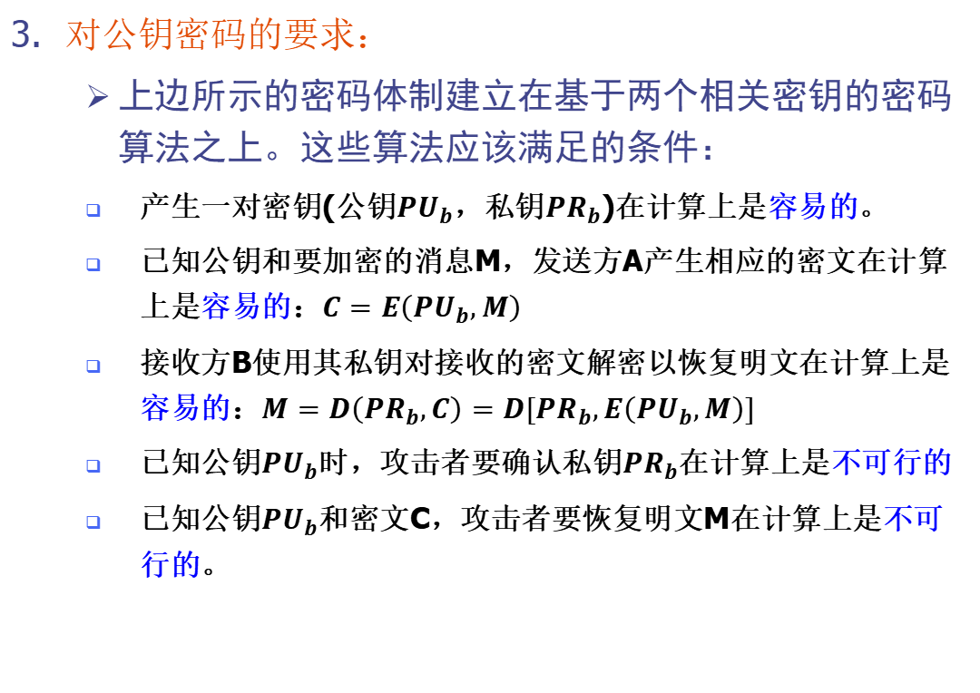
9.1 公钥密码体制的基本原理
对公钥密码的要求：
上边所示的密码体制建立在基于两个相关密钥的密码算法之上。这些算法应该满足的条件：
产生一对密钥(公钥${PU}_{b}$，私钥${PR}_{b}$)在计算上是容易的。
已知公钥和要加密的消息M，发送方A产生相应的密文在计算上是容易的：$C=E\left({PU}_{b},M\right)$
接收方B使用其私钥对接收的密文解密以恢复明文在计算上是容易的：$M=D\left({PR}_{b},C\right)=D[{PR}_{b},E\left({PU}_{b},M\right)]$
已知公钥${PU}_{b}$时，攻击者要确认私钥${PR}_{b}$在计算上是不可行的
已知公钥${PU}_{b}$和密文C，攻击者要恢复明文M在计算上是不可行的。

Slide 20

9.1 公钥密码体制的基本原理
另外，加密和解密函数的顺序可以交换(并不是所有的公钥密码都满足)：$M=D\left[{PU}_{b},E\left({PR}_{b},M\right)\right]=D[{PR}_{b},E({PU}_{b},M)]$
在公钥密码学概念提出后的几十年中，只有几个满足这些条件的算法(RSA，椭圆曲线密码体制，Diffe-Hellman，DSS)为人们普遍接受，这一事实表明要满足上述条件是不容易的。

Slide 21
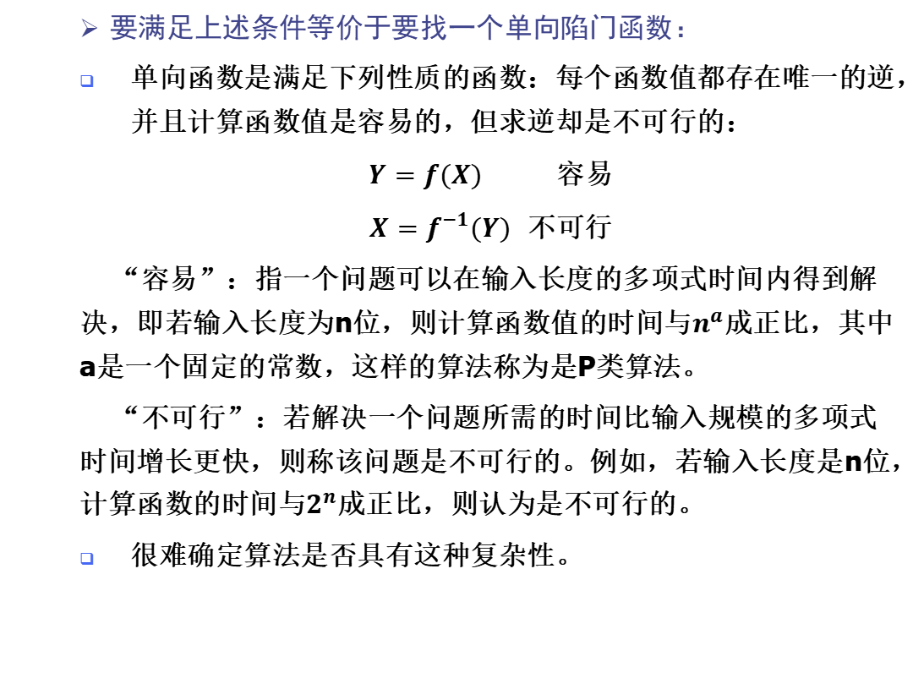
9.1 公钥密码体制的基本原理
要满足上述条件等价于要找一个单向陷门函数：
单向函数是满足下列性质的函数：每个函数值都存在唯一的逆，并且计算函数值是容易的，但求逆却是不可行的：
$Y=f(X)$ 容易
$X=f^{−1}(Y)$ 不可行
“容易”：指一个问题可以在输入长度的多项式时间内得到解决，即若输入长度为n位，则计算函数值的时间与$n^{a}$成正比，其中a是一个固定的常数，这样的算法称为是P类算法。
“不可行”：若解决一个问题所需的时间比输入规模的多项式时间增长更快，则称该问题是不可行的。例如，若输入长度是n位，计算函数的时间与$2^{n}$成正比，则认为是不可行的。
很难确定算法是否具有这种复杂性。

Slide 22
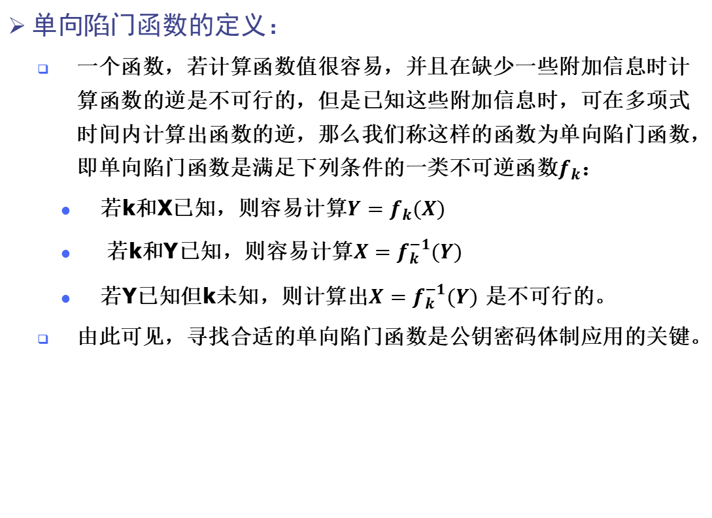
9.1 公钥密码体制的基本原理
单向陷门函数的定义：
一个函数，若计算函数值很容易，并且在缺少一些附加信息时计算函数的逆是不可行的，但是已知这些附加信息时，可在多项式时间内计算出函数的逆，那么我们称这样的函数为单向陷门函数，即单向陷门函数是满足下列条件的一类不可逆函数$f_{k}$：
若k和X已知，则容易计算$Y=f_{k}(X)$
若k和Y已知，则容易计算$X=f_{k}^{−1}(Y)$
若Y已知但k未知，则计算出$X=f_{k}^{−1}(Y)$ 是不可行的。
由此可见，寻找合适的单向陷门函数是公钥密码体制应用的关键。

Slide 23
9.1 公钥密码体制的基本原理
公钥密码分析：
穷举攻击：其解决方法也是使用长密钥。
使用长密钥的弊端：公钥体制使用的是某种可逆的数学函数，计算函数值的复杂性可能不是密钥长度的线性函数，而是比线性函数增长更快的函数。
为了抗穷举攻击，密钥必须足够长；同时为了便于实现加密和解密，密钥又必须足够短。
在实际中，现已提出的密钥长度确实可以抗穷举攻击，但是它也使加/解密速度太慢，所以公钥密码目前仅限于密钥管理和签名中。

Slide 24
9.1 公钥密码体制的基本原理
找出一种从给定的公钥计算出私钥的方法。
到目前为止还未在数学上证明对一特定公钥算法这种攻击是不可行的，所以包括被广泛使用的RSA在内的任何算法都是值得怀疑的。
穷举消息攻击(公钥体制中所特有的) 。
假定要发送的消息是56位的DES密码，那么攻击者可以用公钥对所有可能的消息加密，并与传送的密文匹配，从而可解密任何消息。因此，无论公钥体制的秘钥有多长，这种攻击可以转化为对56位密钥的穷举攻击。
抗这种攻击的方法是：在要发送的消息后附加上一个随机数。

Slide 25
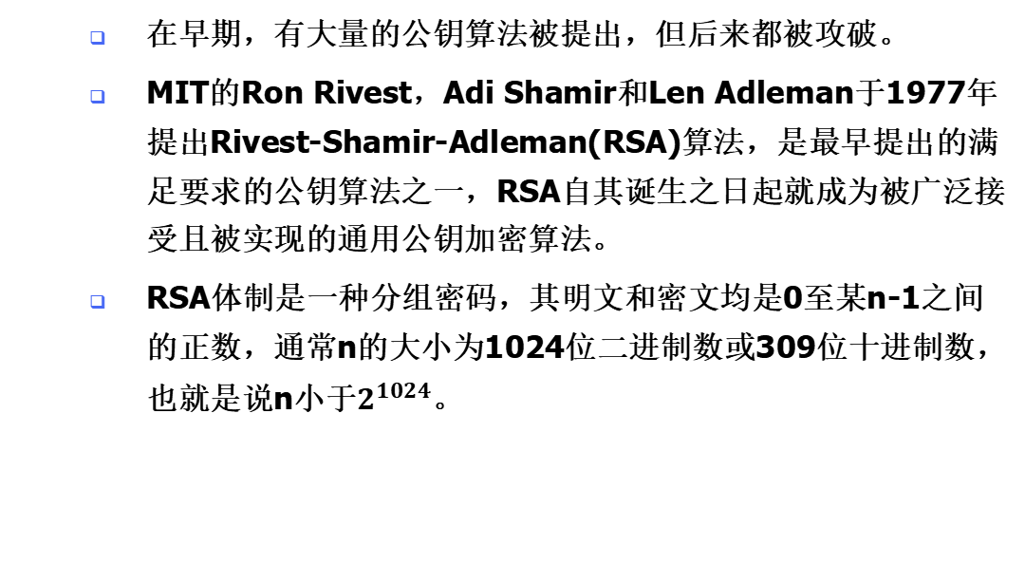
第九章 – 公钥密码学与RSA
9.2 RSA算法
在早期，有大量的公钥算法被提出，但后来都被攻破。
MIT的Ron Rivest，Adi Shamir和Len Adleman于1977年提出Rivest-Shamir-Adleman(RSA)算法，是最早提出的满足要求的公钥算法之一，RSA自其诞生之日起就成为被广泛接受且被实现的通用公钥加密算法。
RSA体制是一种分组密码，其明文和密文均是0至某n-1之间的正数，通常n的大小为1024位二进制数或309位十进制数，也就是说n小于$2^{1024}$。

Slide 26
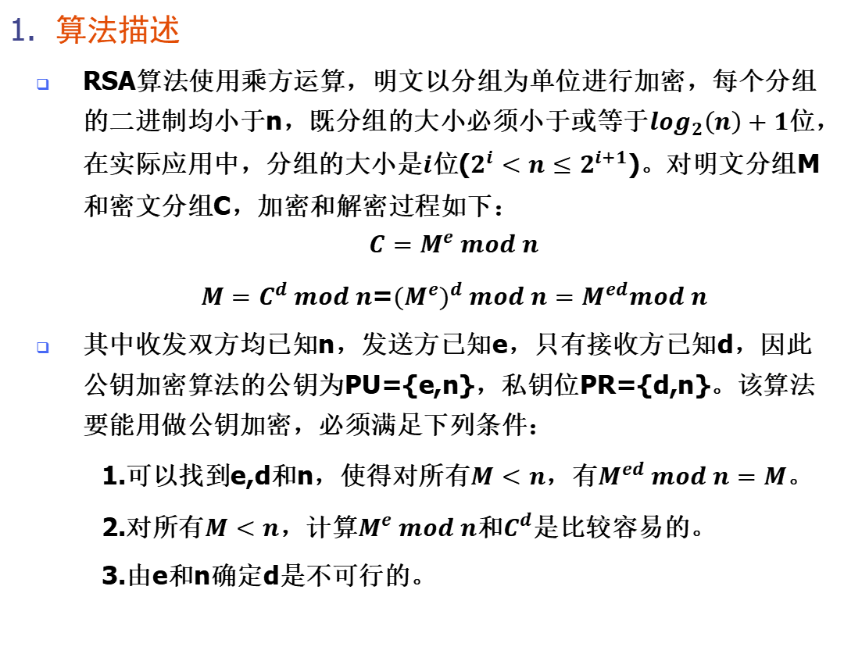
9.2 RSA算法
算法描述
RSA算法使用乘方运算，明文以分组为单位进行加密，每个分组的二进制均小于n，既分组的大小必须小于或等于$\log_{2}\left(n\right)+1$位，在实际应用中，分组的大小是$i$位($2^{i}<n≤2^{i+1}$)。对明文分组M和密文分组C，加密和解密过程如下：
$$C=M^{e} mod n$$
$M=C^{d} mod n$=${(M^{e})}^{d} mod n=M^{ed}mod n$
其中收发双方均已知n，发送方已知e，只有接收方已知d，因此公钥加密算法的公钥为PU={e,n}，私钥位PR={d,n}。该算法要能用做公钥加密，必须满足下列条件：
1.可以找到e,d和n，使得对所有$M<n$，有$M^{ed} mod n=M$。
2.对所有$M<n$，计算$M^{e} mod n$和$C^{d}$是比较容易的。
3.由e和n确定d是不可行的。

Slide 27
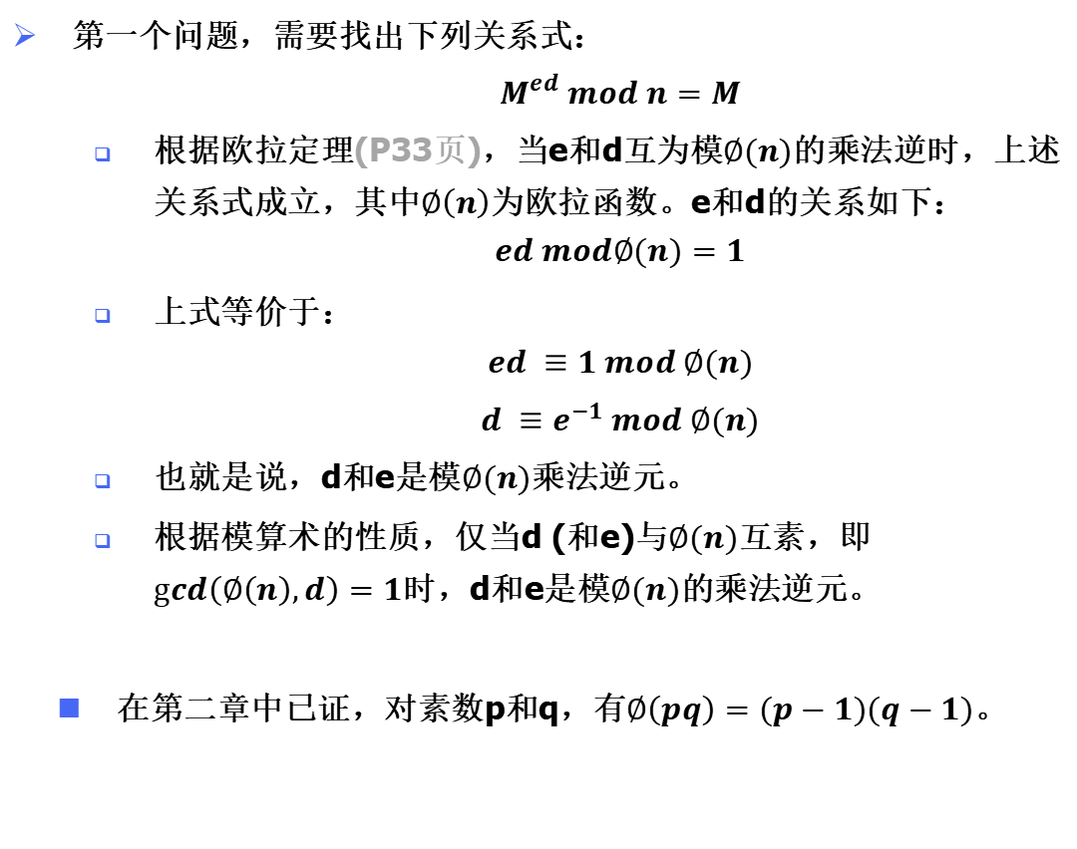
9.2 RSA算法
第一个问题，需要找出下列关系式：
$$M^{ed} mod n=M$$
根据欧拉定理(P33页)，当e和d互为模$∅(n)$的乘法逆时，上述关系式成立，其中$∅\left(n\right)$为欧拉函数。e和d的关系如下：
$$ed mod∅(n)=1$$
上式等价于：
$$ed ≡1 mod ∅(n)$$
$$d ≡e^{−1} mod ∅(n)$$
也就是说，d和e是模$∅(n)$乘法逆元。
根据模算术的性质，仅当d (和e)与$∅(n)$互素，即$gcd\left(∅\left(n\right),d\right)=1$时，d和e是模$∅(n)$的乘法逆元。
在第二章中已证，对素数p和q，有$∅\left(pq\right)=(p−1)(q−1)$。

Slide 28
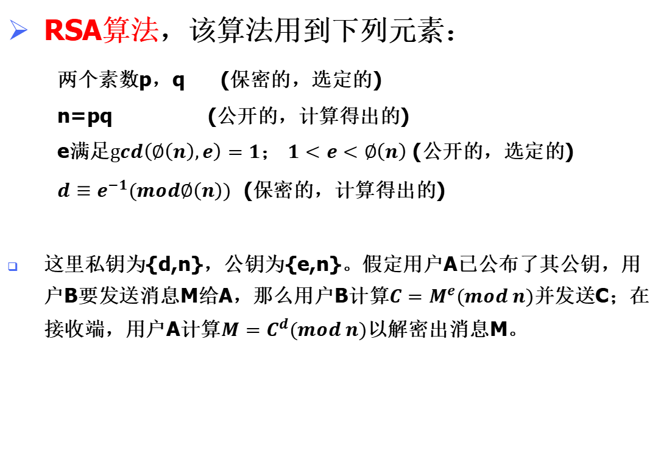
9.2 RSA算法
RSA算法，该算法用到下列元素：
两个素数p，q (保密的，选定的)
n=pq (公开的，计算得出的)
e满足$gcd\left(∅\left(n\right),e\right)=1$； $1<e<∅\left(n\right)$ (公开的，选定的)
$d≡e^{−1}(mod∅\left(n\right))$ (保密的，计算得出的)
这里私钥为{d,n}，公钥为{e,n}。假定用户A已公布了其公钥，用户B要发送消息M给A，那么用户B计算$C=M^{e}(mod n)$并发送C；在接收端，用户A计算$M=C^{d}(mod n)$以解密出消息M。

Slide 29
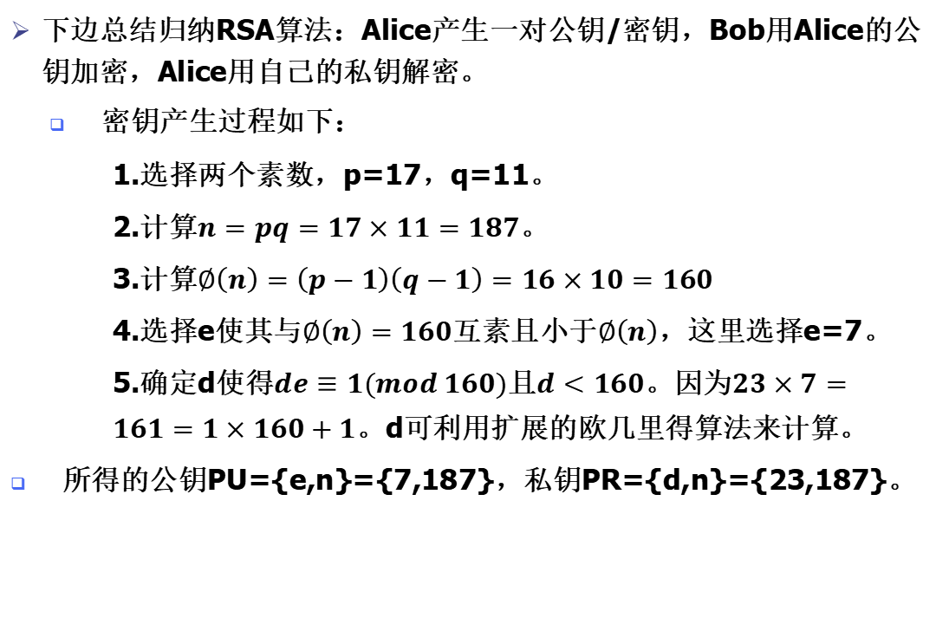
9.2 RSA算法
下边总结归纳RSA算法：Alice产生一对公钥/密钥，Bob用Alice的公钥加密，Alice用自己的私钥解密。
密钥产生过程如下：
1.选择两个素数，p=17，q=11。
2.计算$n=pq=17×11=187$。
3.计算$∅\left(n\right)=\left(p−1\right)\left(q−1\right)=16×10=160$
4.选择e使其与$∅\left(n\right)=160$互素且小于$∅\left(n\right)$，这里选择e=7。
5.确定d使得$de≡1(mod 160)$且$d<160$。因为$23×7=161=1×160+1$。d可利用扩展的欧几里得算法来计算。
所得的公钥PU={e,n}={7,187}，私钥PR={d,n}={23,187}。

Slide 30
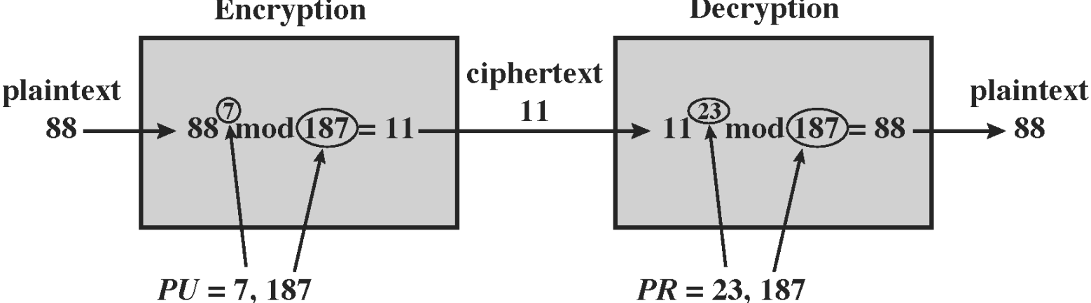

9.2 RSA算法
根据所得的公钥PU={7,187}，私钥PR={23,187}，计算输入明文M=88时这些密钥的使用情况。
加密时，需计算$C≡{88}^{7}(mod 187)$。
利用模算术的性质，可如下计算： ${88}^{7}\left(mod 187\right)=\left[({88}^{4}mod 187)×({88}^{2}mod 187)×({88}^{1}mod 187)\right]mod 187=11$
解密时，计算$M≡{11}^{23}(mod 187)$

Slide 31
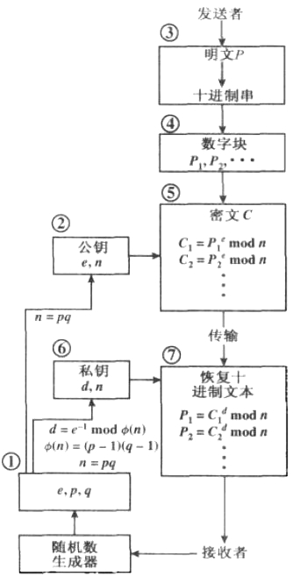
9.2 RSA算法
RSA的加、解密的一般过程

Slide 32
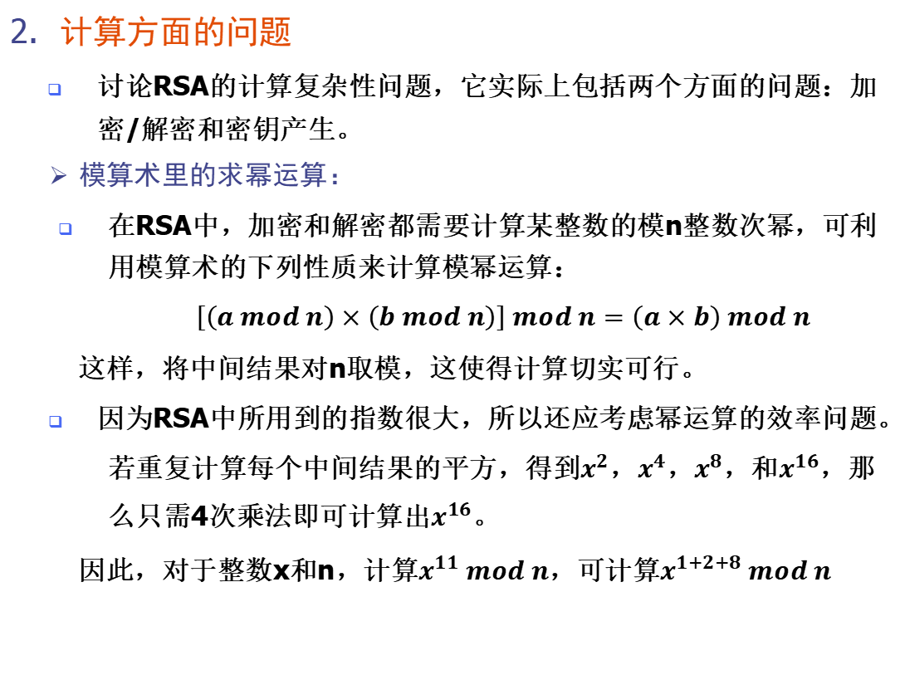
9.2 RSA算法
计算方面的问题
讨论RSA的计算复杂性问题，它实际上包括两个方面的问题：加密/解密和密钥产生。
模算术里的求幂运算：
在RSA中，加密和解密都需要计算某整数的模n整数次幂，可利用模算术的下列性质来计算模幂运算：
$\left[\left(a mod n\right)×\left(b mod n\right)\right] mod n=\left(a×b\right) mod n$
这样，将中间结果对n取模，这使得计算切实可行。
因为RSA中所用到的指数很大，所以还应考虑幂运算的效率问题。
若重复计算每个中间结果的平方，得到$x^{2}$，$x^{4}$，$x^{8}$，和$x^{16}$，那么只需4次乘法即可计算出$x^{16}$。
因此，对于整数x和n，计算$x^{11} mod n$，可计算$x^{1+2+8} mod n$

Slide 33
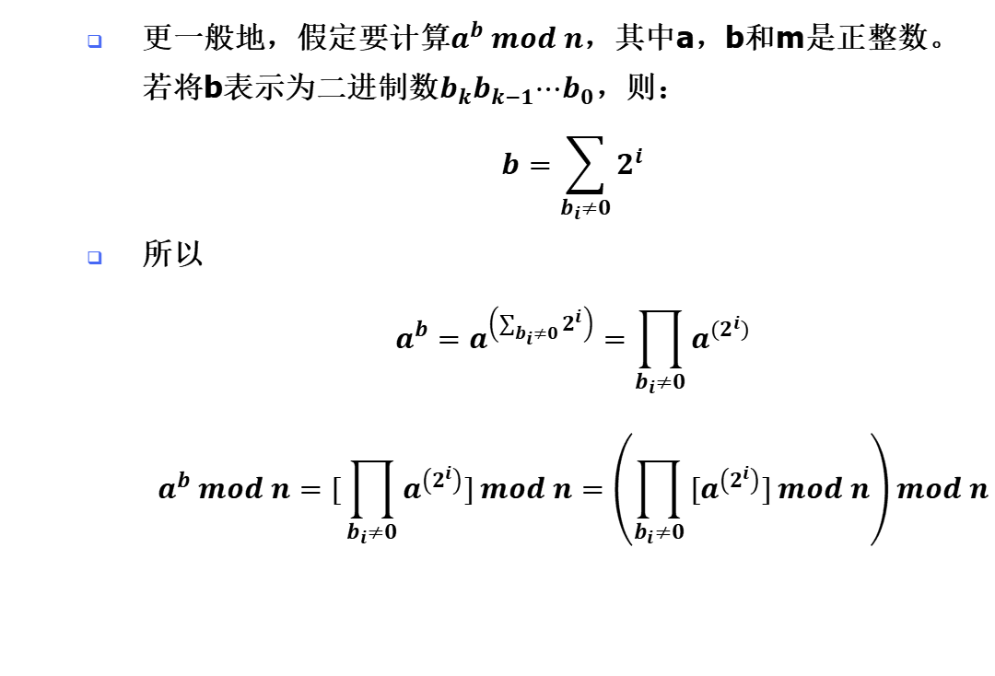
9.2 RSA算法
更一般地，假定要计算$a^{b} mod n$，其中a，b和m是正整数。若将b表示为二进制数$b_{k}b_{k−1}⋯b_{0}$，则：
$$b=\sum_{b_{i}≠0}{2^{i}}$$
所以
$$a^{b}=a^{\left(\sum_{b_{i}≠0}{2^{i}}\right)}=\prod_{b_{i}≠0}{a^{(2^{i})}}$$
$$a^{b} mod n=[\prod_{b_{i}≠0}{a^{\left(2^{i}\right)}]}mod n=\left(\prod_{b_{i}≠0}{{[a}^{\left(2^{i}\right)}]}mod n\right)mod n$$

Slide 34
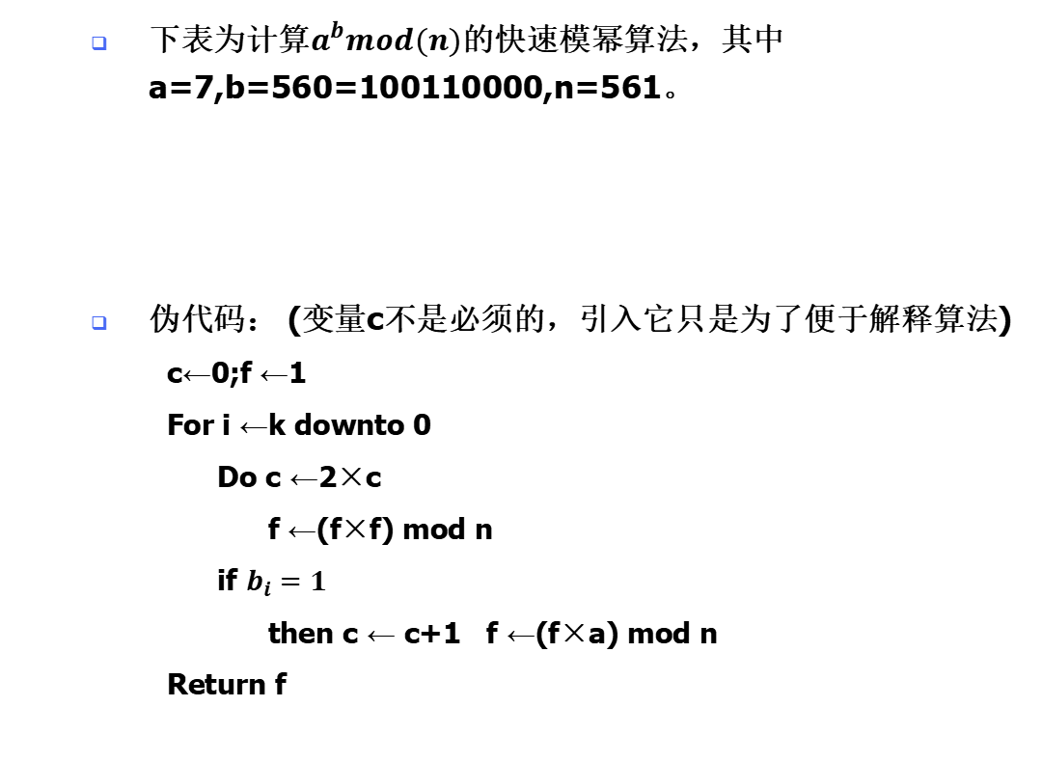
9.2 RSA算法
下表为计算$a^{b}mod(n)$的快速模幂算法，其中a=7,b=560=100110000,n=561。
伪代码： (变量c不是必须的，引入它只是为了便于解释算法)
c←0;f ←1
For i ←k downto 0
Do c ←2×c
f ←(f×f) mod n
if $b_{i}=1$
then c ← c+1 f ←(f×a) mod n
Return f
i | 9 | 8 | 7 | 6 | 5 | 4 | 3 | 2 | 1 | 0
bi | 1 | 0 | 0 | 0 | 1 | 1 | 0 | 0 | 0 | 0
c | 1 | 2 | 4 | 8 | 17 | 35 | 70 | 140 | 280 | 560
f | 7 | 49 | 157 | 526 | 160 | 241 | 298 | 166 | 67 | 1

Slide 35

9.2 RSA算法
用公钥进行有效运算：
为了加快RSA算法在使用公钥时的运算速度，通常都会选择一个特定的e，大多数情况下选e为$65537(2^{16}+1)$，另外两个常用的选择是3和17。
这些指数里都只有两个位，所以求幂运算时需要乘法次数极小化了。

Slide 36
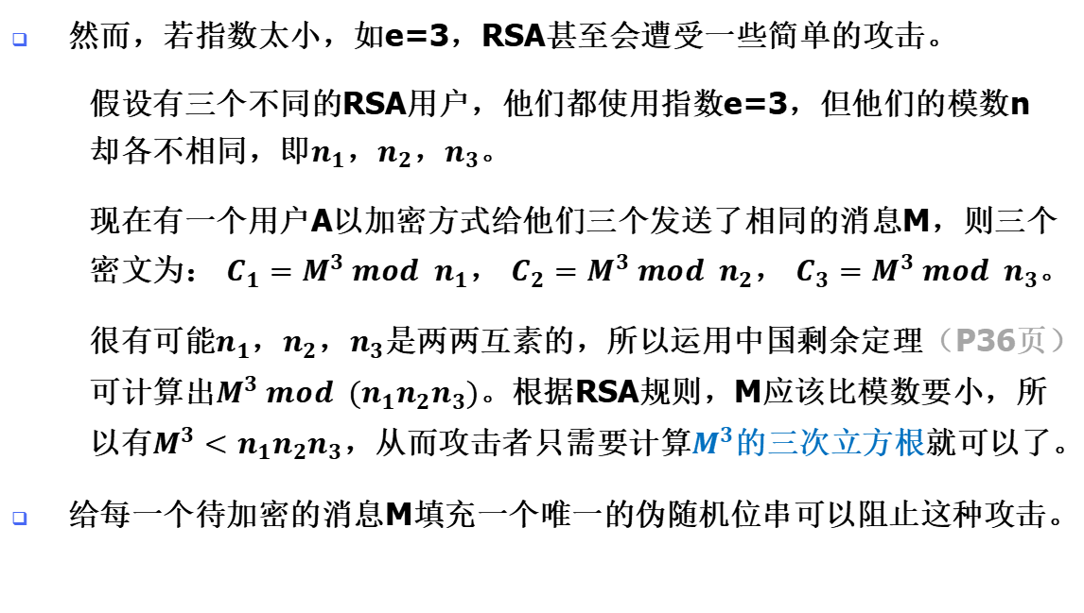
9.2 RSA算法
然而，若指数太小，如e=3，RSA甚至会遭受一些简单的攻击。
假设有三个不同的RSA用户，他们都使用指数e=3，但他们的模数n却各不相同，即$n_{1}$，$n_{2}$，$n_{3}$。
现在有一个用户A以加密方式给他们三个发送了相同的消息M，则三个密文为： $C_{1}=M^{3} mod n_{1}$， $C_{2}=M^{3} mod n_{2}$， $C_{3}=M^{3} mod n_{3}$。
很有可能$n_{1}$，$n_{2}$，$n_{3}$是两两互素的，所以运用中国剩余定理（P36页）可计算出$M^{3} mod (n_{1}n_{2}n_{3})$。根据RSA规则，M应该比模数要小，所以有$M^{3}<n_{1}n_{2}n_{3}$，从而攻击者只需要计算$M^{3}$的三次立方根就可以了。
给每一个待加密的消息M填充一个唯一的伪随机位串可以阻止这种攻击。

Slide 37
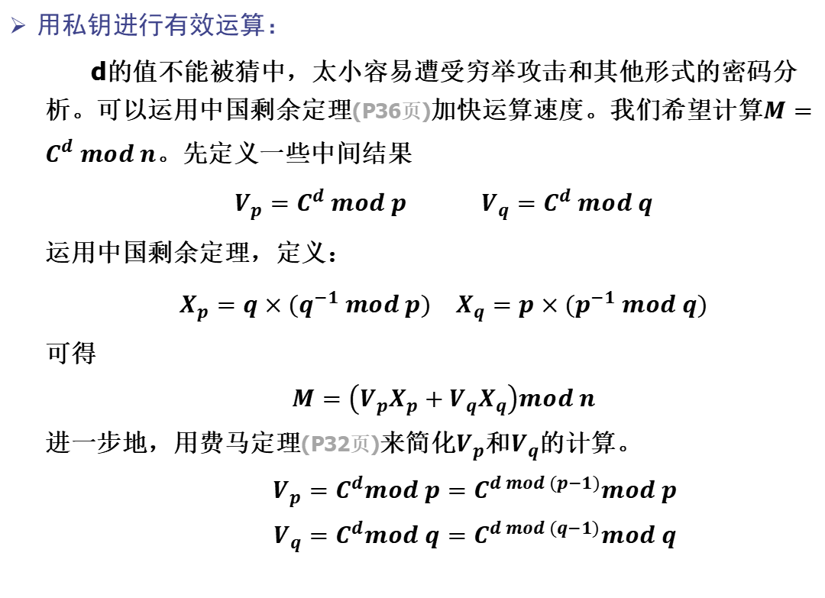
9.2 RSA算法
用私钥进行有效运算：
d的值不能被猜中，太小容易遭受穷举攻击和其他形式的密码分析。可以运用中国剩余定理(P36页)加快运算速度。我们希望计算$M=C^{d} mod n$。先定义一些中间结果
$V_{p}=C^{d} mod p$ $V_{q}=C^{d} mod q$
运用中国剩余定理，定义：
$X_{p}=q×(q^{−1} mod p)$ $X_{q}=p×(p^{−1} mod q)$
可得
$$M=\left(V_{p}X_{p}+V_{q}X_{q}\right)mod n$$
进一步地，用费马定理(P32页)来简化$V_{p}$和$V_{q}$的计算。
$$V_{p}=C^{d}mod p=C^{d mod (p−1)}mod p$$
$$V_{q}=C^{d}mod q=C^{d mod (q−1)}mod q$$

Slide 38
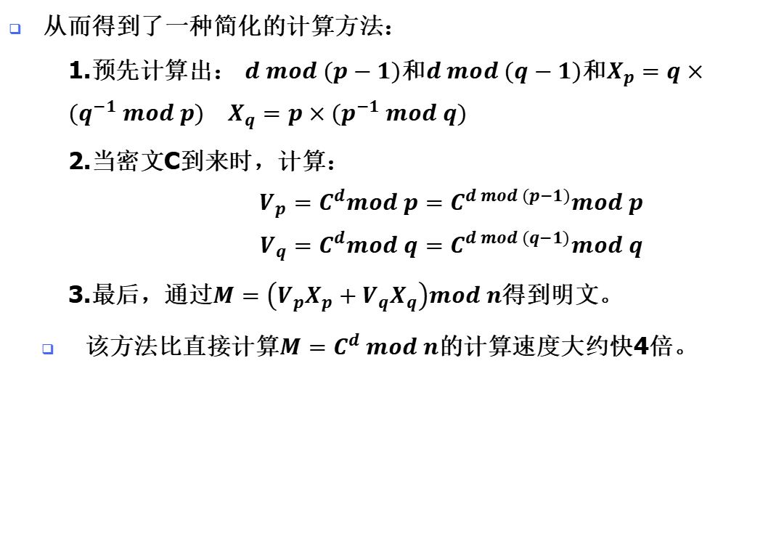
9.2 RSA算法
从而得到了一种简化的计算方法：
1.预先计算出： $d mod (p−1)$和$d mod (q−1)$和$X_{p}=q×(q^{−1} mod p)$ $X_{q}=p×(p^{−1} mod q)$
2.当密文C到来时，计算：
$$V_{p}=C^{d}mod p=C^{d mod (p−1)}mod p$$
$$V_{q}=C^{d}mod q=C^{d mod (q−1)}mod q$$
3.最后，通过$M=\left(V_{p}X_{p}+V_{q}X_{q}\right)mod n$得到明文。
该方法比直接计算$M=C^{d} mod n$的计算速度大约快4倍。

Slide 39
9.2 RSA算法
密钥产生：
在应用公钥密码进行通信之前，通信各方都必须产生一对密钥：
确定两个素数p和q
选择e或者d，并计算d或者e。
首先考虑p和q的选择问题。
由于任何攻击者可以知道n=pq，所以为了避免攻击者用穷举法求出p和q，应该从足够大的集合中选取p和q(即p和q必须是大素数)。另一方面，选择大素数的方法必须是有效的。
目前没有有效的方法可以产生任意大素数。通常使用的方法是，随机挑选一个期望大小的奇数，然后测试它是否是素数。若不是，则挑选下一个随机数直至检测到素数为止（通过测试的数为素数的概率接近1.0）。

Slide 40
9.2 RSA算法
归纳起来，挑选素数的过程如下：
1.随机选择一个奇整数n(如利用伪随机数发生器)
2.随机选择一个整数a<n
3.执行诸如Miller-Rabin (p34页)之类的概率素数测试。若n未通过测试，则拒绝n，并转到步骤(1).
若n通过测试足够多次，则接受n；否则转到步骤2.
该过程比较烦琐，但一般不会很频繁的执行这个过程，因为只有在需要一对新的秘钥(PU，PR)时才会执行它。
在N附近平均每隔ln(N)个整数就有一个素数，因此实际需要测试大约ln(N)/2个整数(只测试奇数)。

Slide 41

9.2 RSA算法
若确定了素数p和q，则可通过选择e并计算d或者选择d并计算e来产生秘钥。
选择e计算d：需要选择满足$gcd\left(∅\left(n\right),e\right)=1$的e，并计算$d≡e^{−1}(mod∅\left(n\right))$(随机选择e或d，与$∅\left(n\right)$互素的概率是0.6)。

Slide 42
9.2 RSA算法
RSA的安全性
对RSA算法的攻击可能有如下5种方式：
穷举攻击：这种方法试图穷举所有可能的私钥。
数学攻击：有多种数学攻击方法，他们的实质都是试图分解两个素数的乘积。
计时攻击：这类方法依赖于解密算法的运行时间。
基于硬件故障的攻击：这种方法应用产生签名过程中处理器发生的故障。
选择密文攻击：这种攻击利用了RSA算法的性质。

Slide 43
9.2 RSA算法
穷举攻击：
如其他的密码体制一样，RSA抗穷举攻击的方法也是使用大密钥空间。
所以e和d的位数越大越好。
但是密钥产生过程和加/解密过程都包含复杂的计算，因此密钥越大，系统运行速度越慢。

Slide 44

9.2 RSA算法
因子分解问题：
用数学方法攻击RSA的途径有以下三种：
1.分解n为两个素因子。这样就可以计算出$∅\left(n\right)=(p−1)(q−1)$，从而可以确定$d≡e^{−1}(mod∅\left(n\right))$。
2.直接确定$∅\left(n\right)$而不先确定p和q。这同样也可以确定$d≡e^{−1}(mod∅\left(n\right))$。
3.直接确定d，而不先确定$∅\left(n\right)$。
对RSA的密码分析的讨论大都集中于第一种攻击方法。
尽管因子分解具有大素数因子的数n仍然是一个难题，但随着算法的改进和计算能力的提高，已经不像以前那样困难。
十进制维数 | 二进制位数 | 完成日期
100 | 332 | April 1991
110 | 365 | April 1992
120 | 398 | June 1993
129 | 428 | April 1994
130 | 431 | April 1996
140 | 465 | February 1999
155 | 512 | August 1999
160 | 530 | April 2003
174 | 576 | December 2003
200 | 663 | May 2005
193 | 640 | November 2005
232 | 768 | December 2009
左图为因式分解问题的进展情况。

Slide 45
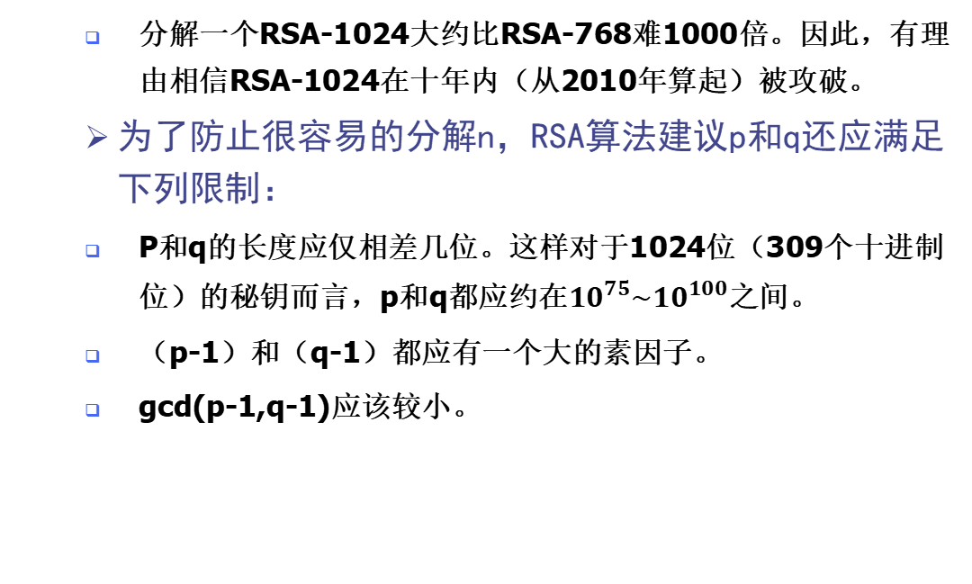
9.2 RSA算法
分解一个RSA-1024大约比RSA-768难1000倍。因此，有理由相信RSA-1024在十年内（从2010年算起）被攻破。
为了防止很容易的分解n，RSA算法建议p和q还应满足下列限制：
P和q的长度应仅相差几位。这样对于1024位（309个十进制位）的秘钥而言，p和q都应约在${10}^{75}\sim {10}^{100}$之间。
（p-1）和（q-1）都应有一个大的素因子。
gcd(p-1,q-1)应该较小。

Slide 46
9.2 RSA算法
计时攻击：
攻击者可以通过记录计算机解密消息所用的时间来确定私钥。
计时攻击类似于窃贼通过观察他人转动保险柜拨号盘的时间长短来猜测密码。
计时攻击不仅可以用于攻击RSA，而且也可以用于攻击其他的公钥系统，由于这种攻击的完全不可预知性以及它依赖于密文，所以计时攻击具有很大的威胁。
计时攻击可以攻击任何运行时间不固定的算法。

Slide 47
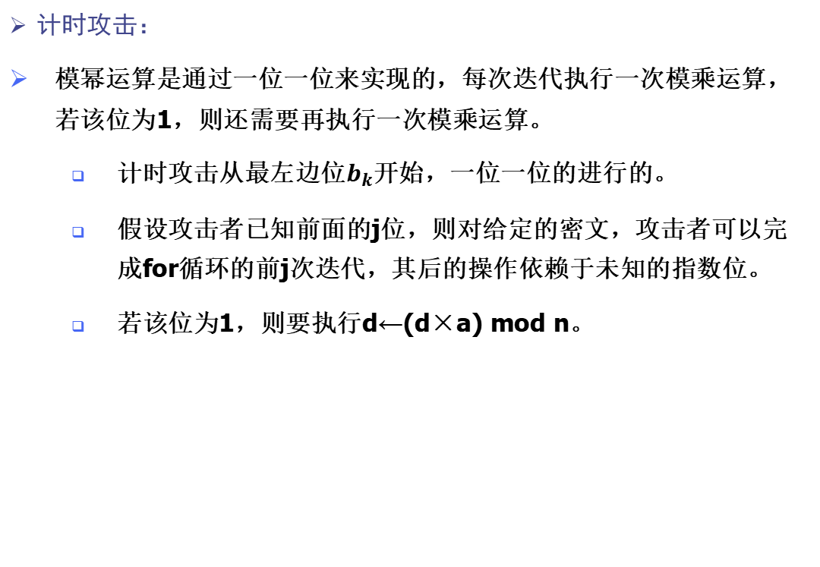
9.2 RSA算法
计时攻击：
模幂运算是通过一位一位来实现的，每次迭代执行一次模乘运算，若该位为1，则还需要再执行一次模乘运算。
计时攻击从最左边位$b_{k}$开始，一位一位的进行的。
假设攻击者已知前面的j位，则对给定的密文，攻击者可以完成for循环的前j次迭代，其后的操作依赖于未知的指数位。
若该位为1，则要执行d←(d×a) mod n。

Slide 48
9.2 RSA算法
在大多数情况下，模乘运算(d←(d×a) mod n)执行效率差距不大，但是有些a和d的值，模乘运算的执行速度异常慢：
如果攻击者知道是哪些值，若攻击者观察到解密算法的执行总是很慢，则可认为该位为1；
若攻击者多次观察到整个算法的执行都很快，则可认为该位为0。

Slide 49
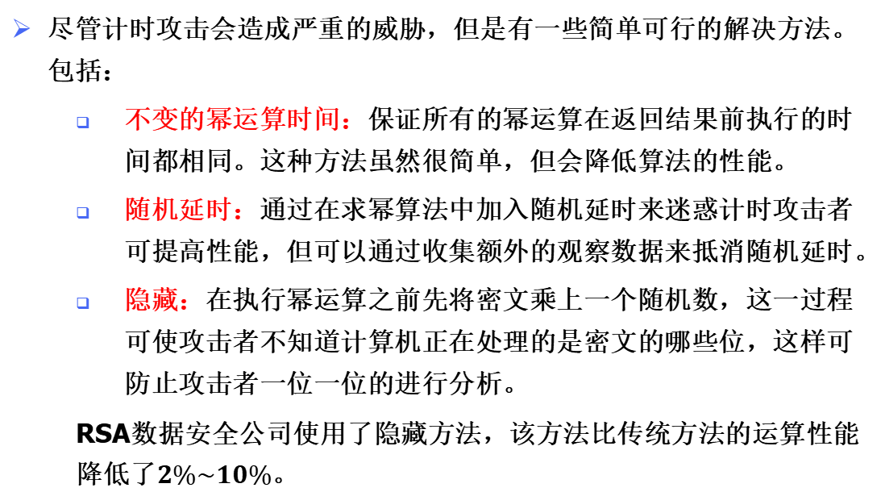
9.2 RSA算法
尽管计时攻击会造成严重的威胁，但是有一些简单可行的解决方法。包括：
不变的幂运算时间：保证所有的幂运算在返回结果前执行的时间都相同。这种方法虽然很简单，但会降低算法的性能。
随机延时：通过在求幂算法中加入随机延时来迷惑计时攻击者可提高性能，但可以通过收集额外的观察数据来抵消随机延时。
隐藏：在执行幂运算之前先将密文乘上一个随机数，这一过程可使攻击者不知道计算机正在处理的是密文的哪些位，这样可防止攻击者一位一位的进行分析。
RSA数据安全公司使用了隐藏方法，该方法比传统方法的运算性能降低了$2\%\sim 10\%$。

Slide 50
9.2 RSA算法
基于故障的攻击：
这种方法是对正在产生签名的处理器进行攻击。这种攻击通过减少处理器的输入电功率，以在签名计算中引入故障。故障导致软件产生无效签名，然后攻击者通过分析恢复出密钥。
利用商业通用微处理器，提取1024位RSA私钥大约需要100小时。
这种攻击值得关注，但还没有对RSA构成严重的威胁。因为它需要攻击者能够物理接触目标机器并且能够直接控制处理器的输入电功率。

Slide 51

9.2 RSA算法
选择密文攻击：
基本的RSA算法易受选择密文攻击(CCA)：攻击者选择一些密文，并获得相应的明文，这些明文是利用目标对象的私钥解密获得的。
CCA攻击使用的RSA的如下性质：
$E\left(PU,M_{1}\right)×E\left(PU,M_{2}\right)=E(PU,[M_{1}×M_{2}])$ (9.2)

Slide 52
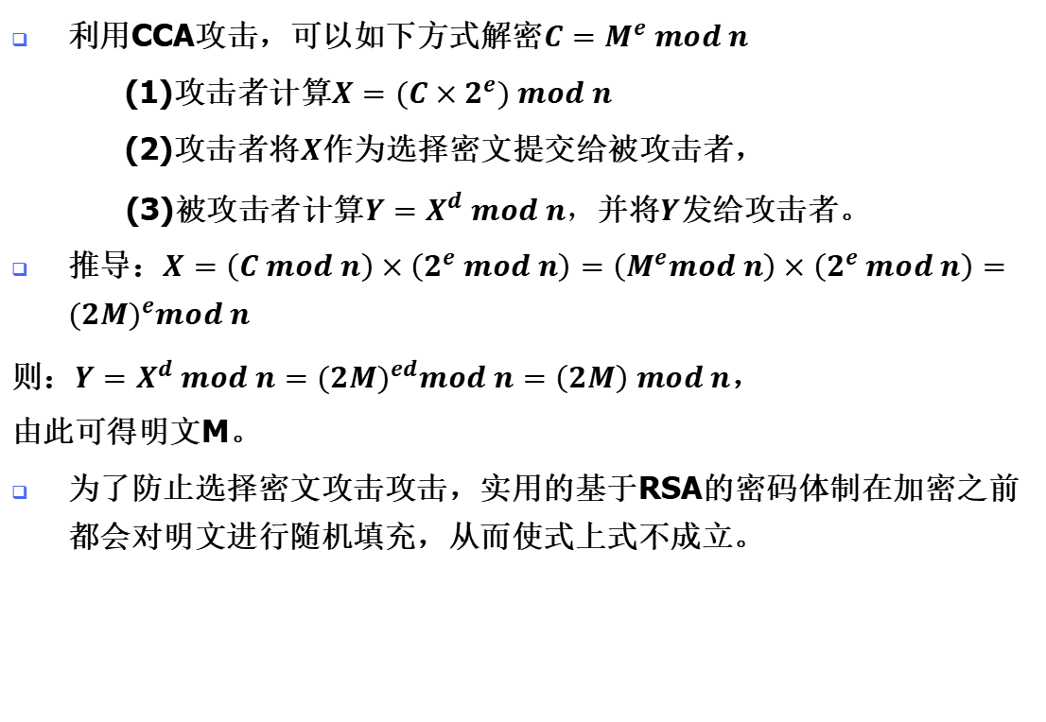
9.2 RSA算法
利用CCA攻击，可以如下方式解密$C=M^{e} mod n$
(1)攻击者计算$X=(C×2^{e}) mod n$
(2)攻击者将$X$作为选择密文提交给被攻击者，
(3)被攻击者计算$Y=X^{d} mod n，$并将$Y$发给攻击者。
推导：$X=\left(C mod n\right)×\left(2^{e} mod n\right)=\left(M^{e}mod n\right)×\left(2^{e} mod n\right)={(2M)}^{e}mod n$
则：$Y=X^{d} mod n={(2M)}^{ed}mod n=\left(2M\right) mod n$，
由此可得明文M。
为了防止选择密文攻击攻击，实用的基于RSA的密码体制在加密之前都会对明文进行随机填充，从而使式上式不成立。

Slide 53
计算题1
(1) 使用两个素数，p=17，q=11， e=7其私钥和公钥；
(2) 对数字88，使用(1)中所得的公钥PU进行加密，得到密文C；
(3)使用使用(1)中所得的私钥PR，对密文C进行解密。

Slide 54
计算题2
(1) 使用两个素数，p=13，q=7， e=5其私钥和公钥；
(2) 对数字11，使用(1)中所得的公钥PU进行加密，得到密文C；
(3)使用使用(1)中所得的私钥PR，对密文C进行解密。

